Slide 1
Peer-to-Peer credit service
Blockchain@fintech

Slide 2
Περιεχόμενο παρουσίασης
Η ομάδα
Η ανάγκη
Η λύση
Η υλοποίηση

Slide 3
Η ομάδα
Νίκος Γιάννης, προγραμματιστής
Γιάννης Κοτρώνης, μηχανικός
Ηλίας Στεργίου, προγραμματιστής

Slide 4

Η ανάγκη (1)

Slide 5
Η ανάγκη (2)
Αιτών Δάνειο ή πίστωση: δάνειο/πίστωση, με μικρότερο επιτόκιο και καλύτερους όρους
Τραπεζικοί οργανισμοί: λιγότερο ρίσκο, καλύτερη εικόνα για την πιστοληπτική ικανότητα του αιτούντα, βελτίωση των KPI σε δανειοδοτήσεις/πιστώσεις
Microlending
Εταιρίες κοινής ωφέλειας: λιγότερο ρίσκο στην παροχή προϊόντων/υπηρεσιών
Τηλεπικοινωνίες
Ηλεκτρισμού, Φυσικού αερίου
Καταστήματα που πουλάνε με πίστωση: λιγότερο ρίσκο
Κωτσόβολος, MediaMarkt, Εμπορίας αυτοκινήτων
Εξωτραπεζικοί οργανισμοί, AFI, TrustPeople, κλπ.
Κρατικοί φορείς παροχής επιχορηγήσεων (ΕΣΠΑ)

Slide 6
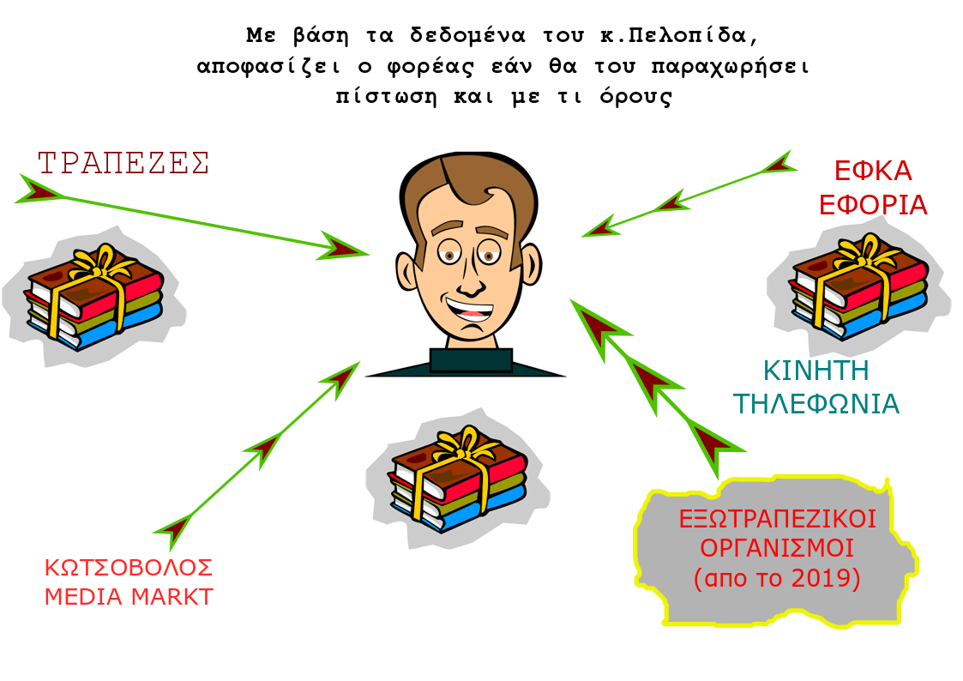
Η λύση (1)
Notes:
Αιτών Δάνειο ή πίστωση: δάνειο/πίστωση, με μικρότερο επιτόκιο και καλύτερους όρους
Τραπεζικοί οργανισμοί: λιγότερο ρίσκο, καλύτερη εικόνα για την πιστοληπτική ικανότητα του αιτούντα, βελτίωση των KPI σε δανειοδοτήσεις/πιστώσεις
Microlending
Εταιρίες κοινής ωφέλειας: λιγότερο ρίσκο στην παροχή προϊόντων/υπηρεσιών
Τηλεπικοινωνίες
Ηλεκτρισμού, Φυσικού αερίου
Καταστήματα που πουλάνε με πίστωση: λιγότερο ρίσκο
Κωτσόβολος, MediaMarkt, Εμπορίας αυτοκινήτων
Εξωτραπεζικοί οργανισμοί, AFI, TrustPeople, κλπ.
Κρατικοί φορείς παροχής επιχορηγήσεων (ΕΣΠΑ)

Slide 7

Η λύση (2)
Notes:
Αιτών Δάνειο ή πίστωση: δάνειο/πίστωση, με μικρότερο επιτόκιο και καλύτερους όρους
Τραπεζικοί οργανισμοί: λιγότερο ρίσκο, καλύτερη εικόνα για την πιστοληπτική ικανότητα του αιτούντα, βελτίωση των KPI σε δανειοδοτήσεις/πιστώσεις
Microlending
Εταιρίες κοινής ωφέλειας: λιγότερο ρίσκο στην παροχή προϊόντων/υπηρεσιών
Τηλεπικοινωνίες
Ηλεκτρισμού, Φυσικού αερίου
Καταστήματα που πουλάνε με πίστωση: λιγότερο ρίσκο
Κωτσόβολος, MediaMarkt, Εμπορίας αυτοκινήτων
Εξωτραπεζικοί οργανισμοί, AFI, TrustPeople, κλπ.
Κρατικοί φορείς παροχής επιχορηγήσεων (ΕΣΠΑ)

Slide 8
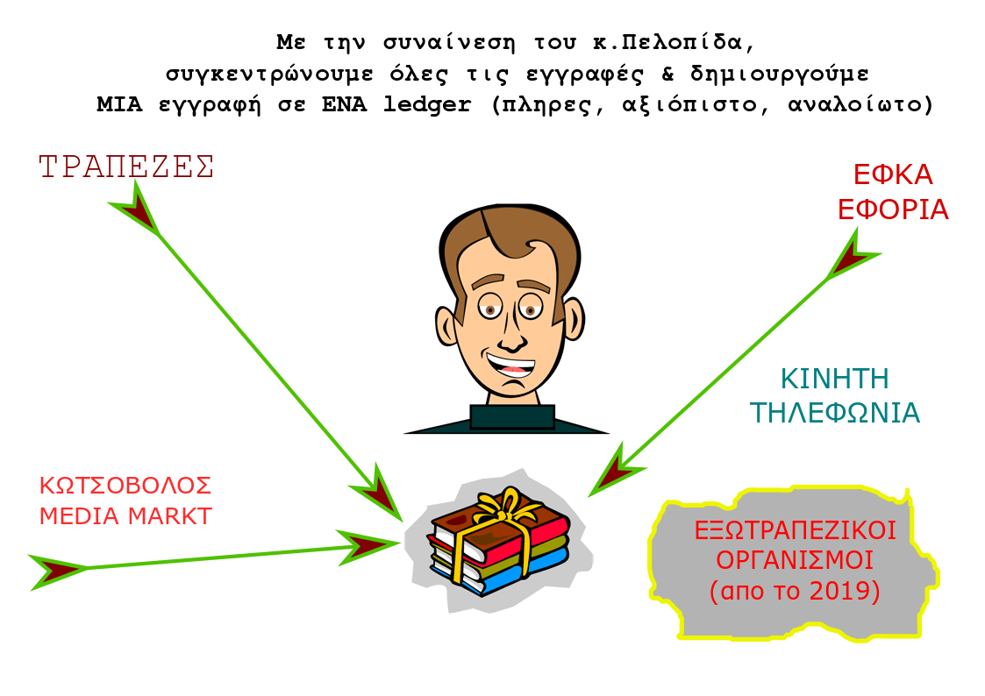
Η λύση (3)
Notes:
Αιτών Δάνειο ή πίστωση: δάνειο/πίστωση, με μικρότερο επιτόκιο και καλύτερους όρους
Τραπεζικοί οργανισμοί: λιγότερο ρίσκο, καλύτερη εικόνα για την πιστοληπτική ικανότητα του αιτούντα, βελτίωση των KPI σε δανειοδοτήσεις/πιστώσεις
Microlending
Εταιρίες κοινής ωφέλειας: λιγότερο ρίσκο στην παροχή προϊόντων/υπηρεσιών
Τηλεπικοινωνίες
Ηλεκτρισμού, Φυσικού αερίου
Καταστήματα που πουλάνε με πίστωση: λιγότερο ρίσκο
Κωτσόβολος, MediaMarkt, Εμπορίας αυτοκινήτων
Εξωτραπεζικοί οργανισμοί, AFI, TrustPeople, κλπ.
Κρατικοί φορείς παροχής επιχορηγήσεων (ΕΣΠΑ)

Slide 9
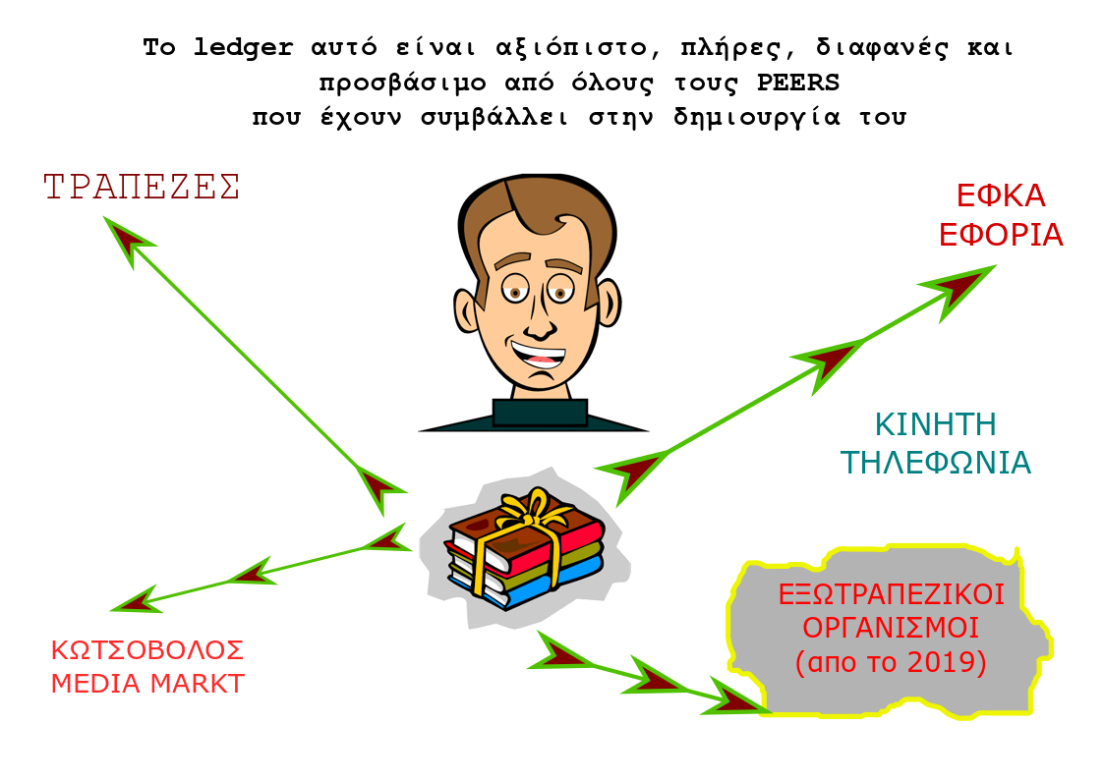
Η λύση (4)
Notes:
Αιτών Δάνειο ή πίστωση: δάνειο/πίστωση, με μικρότερο επιτόκιο και καλύτερους όρους
Τραπεζικοί οργανισμοί: λιγότερο ρίσκο, καλύτερη εικόνα για την πιστοληπτική ικανότητα του αιτούντα, βελτίωση των KPI σε δανειοδοτήσεις/πιστώσεις
Microlending
Εταιρίες κοινής ωφέλειας: λιγότερο ρίσκο στην παροχή προϊόντων/υπηρεσιών
Τηλεπικοινωνίες
Ηλεκτρισμού, Φυσικού αερίου
Καταστήματα που πουλάνε με πίστωση: λιγότερο ρίσκο
Κωτσόβολος, MediaMarkt, Εμπορίας αυτοκινήτων
Εξωτραπεζικοί οργανισμοί, AFI, TrustPeople, κλπ.
Κρατικοί φορείς παροχής επιχορηγήσεων (ΕΣΠΑ)

Slide 10
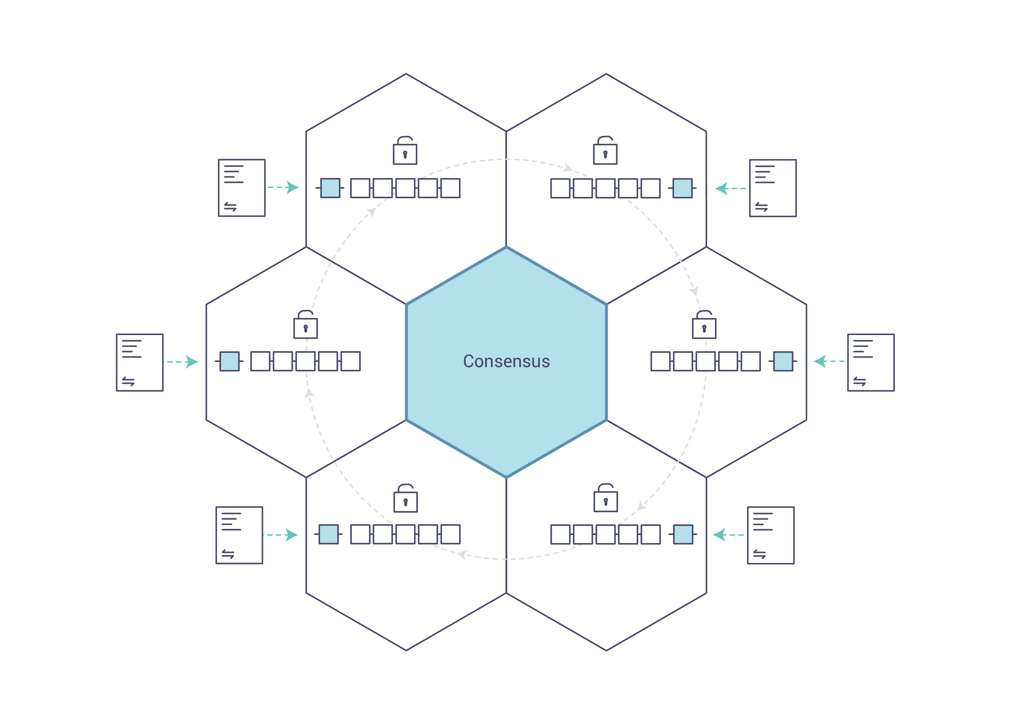
Η λύση (5)
Παροχή υπηρεσίας Account Information Service Provider (AISP) στους αιτούντες δάνειο/πίστωση
Αιτούντες δίνουν συγκατάθεση για συλλογή πληροφοριών
Αιτούντες παρέχουν OATH έγκριση για την συλλογή πληροφοριών από Payment Initiation Service Providers (PISPs)
Η έγκριση & πληροφορίες συγκεντρώνονται σε ένα ledger
Υπηρεσίες κοινής ωφέλειας μπορούν να συνδράμουν
Τραπεζικοί οργανισμοί και άλλοι πάροχοι προϊόντων/υπηρεσιών αποκτούν αρκετά δεδομένα για ακριβές risk assessment
Αιτούντες λαμβάνουν δάνειο/πίστωση με μικρότερα επιτόκια

Slide 11
Η υλοποίηση (1)
Χρηματοδότηση για την ολοκλήρωση του MVP
MVP θα παρέχει
Orderer και peer service στο cloud
Web/UI interface για τους αιτούντες δάνειο / πίστωση
Integrates with PSD2 Payment Initiation Service Providers
Client SDK για integration
PSD2 Payment Initiation Service Providers
Εγχειρίδια: εγκατάστασης κόμβων στους τραπεζικούς οργανισμούς & για Client SDK

Slide 12
Η υλοποίηση (2)
Hackathon MVP
Blockchain-at-fintech-network, IBM Cloud, kubernetes,
https://github.com/NBG-Fintech3/blockchain-at-fintech-network
Blockchain-at-fintech-chaincode
https://github.com/NBG-Fintech3/blockchain-at-fintech-chaincode
Blockchain-at-fintech-fi
https://github.com/NBG-Fintech3/blockchain-at-fintech-fi
Blockchain-at-fintech (UI), PSD2 client
https://github.com/NBG-Fintech3/blockchain-at-fintech

Slide 13
Η υλοποίηση (3)
Complete MVP
Τεχνική ανάλυση, 50% TODO
PSD interfaces, data sources, TODO
Blockchain-at-fintech-network, DONE
Blockchain-at-fintech-chaincode, 80% TODO
Blockchain-at-fintech (UI), 95% TODO
Documentation, TODO
Financial Model

Slide 14
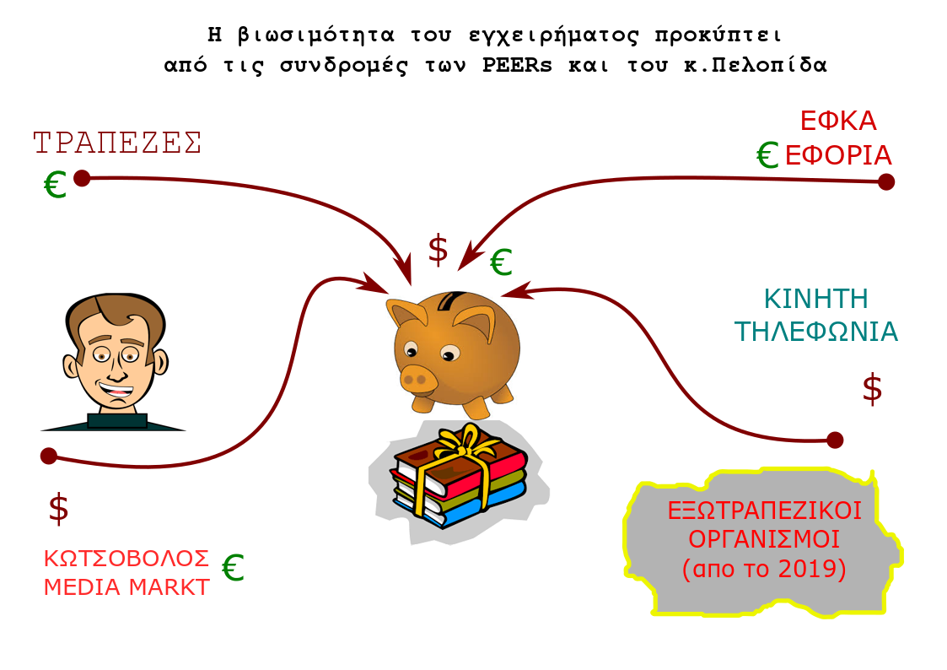
Η υλοποίηση (4)

Slide 15
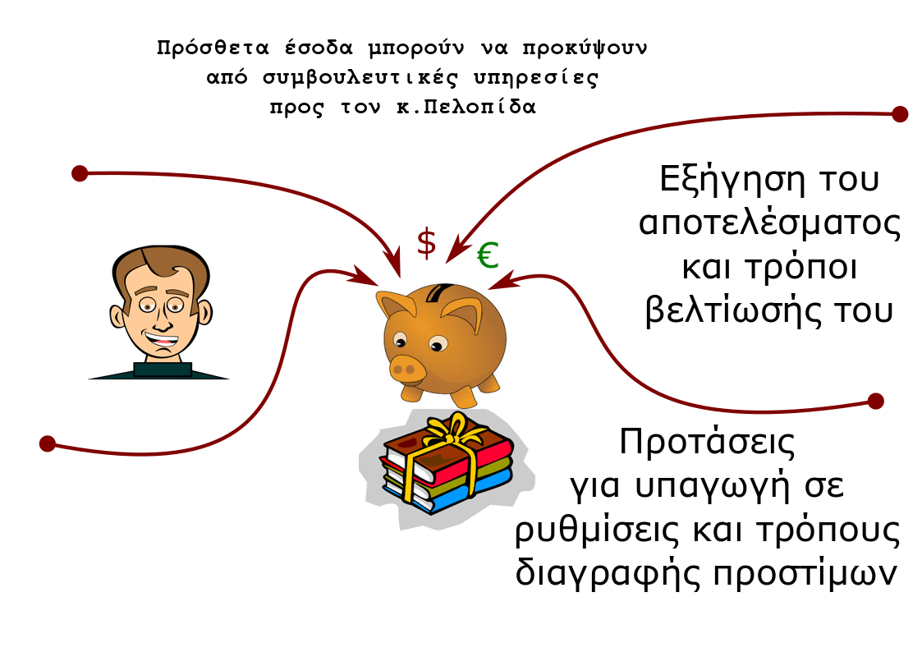
Η υλοποίηση (5)

Slide 16
Η υλοποίηση (6)
Financial Model
Δωρεάν υπηρεσία για τους αιτούντες δάνειο/πίστωση
Συνδρομητική υπηρεσία για τους τραπεζικούς/άλλους οργανισμούς, μηνιαία χρέωση, με quota, πχ. Class A μέχρι 1000 αιτήσεις, Class Β μέχρι 2000 αιτήσεις, Class C μέχρι 4000 αιτήσεις
Με την σύναψη δανείου/πίστωσης, ποσοστό επί του ποσού
Συμβουλευτική υπηρεσία για βελτίωση της πιστοληπτικής ικανότητας του αιτούντος

Slide 17
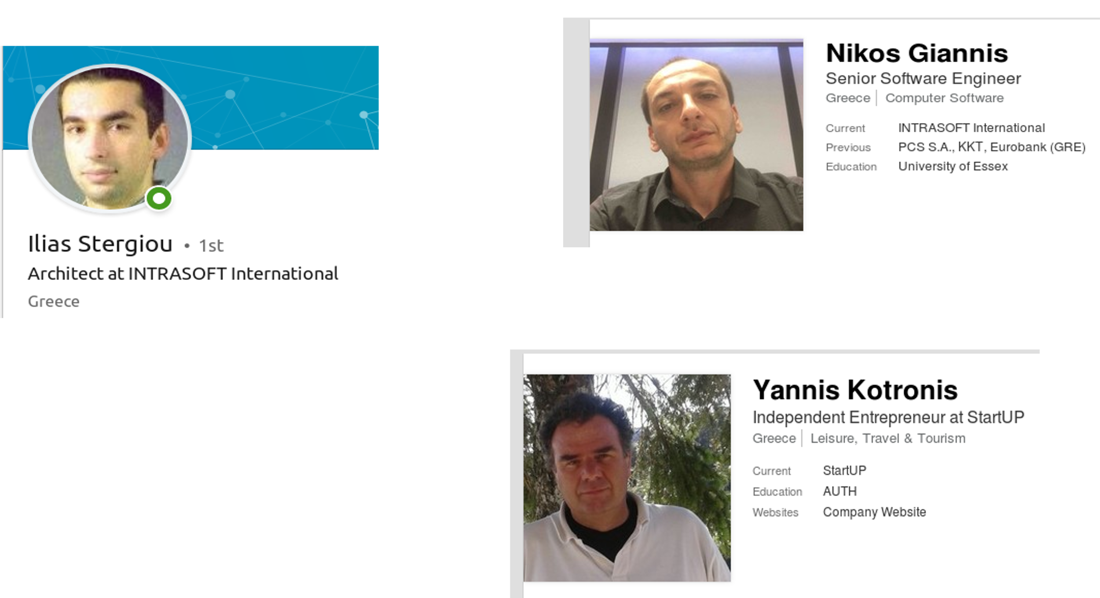
Ευχαριστούμε, απορίες, επικοινωνία
Περισσότερες πληροφορίες,
ilias.stergiou@gmail.com

